Slide 1
Groep: GravesDiggers

Slide 2
INLEIDING.
Wie zijn wij?
GDD.
Art Style.
Planning.
UX / Level Design.
Code.
Opleveren.

Slide 3
Wie zijn wij?
Voorstellen groep.
Danial | Producer
Paco | Planning
Erwin | Lead Art
Harold | UX
Roos | Level design
Patric | QA
Sven | Lead Dev

Slide 4
GDD.
Introstory.
Uitleg gekozen zone.
Mechanics game.
Uniek aspect game.
Puzzel uitleg.
Uitleg enemies.

Slide 5
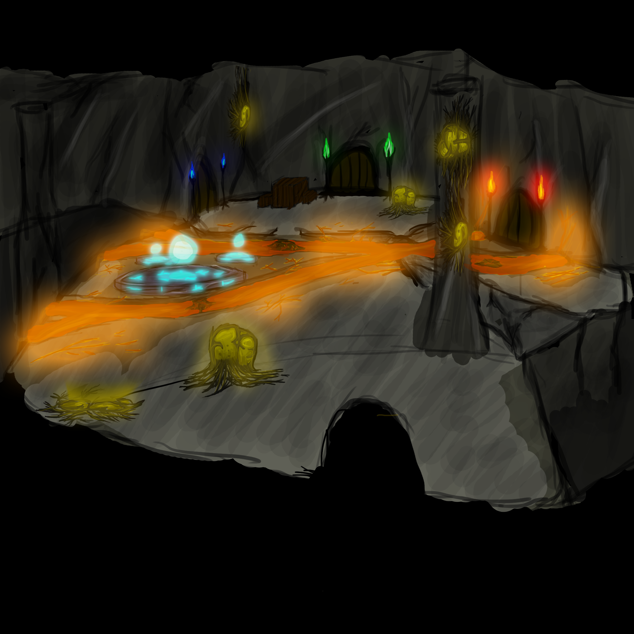
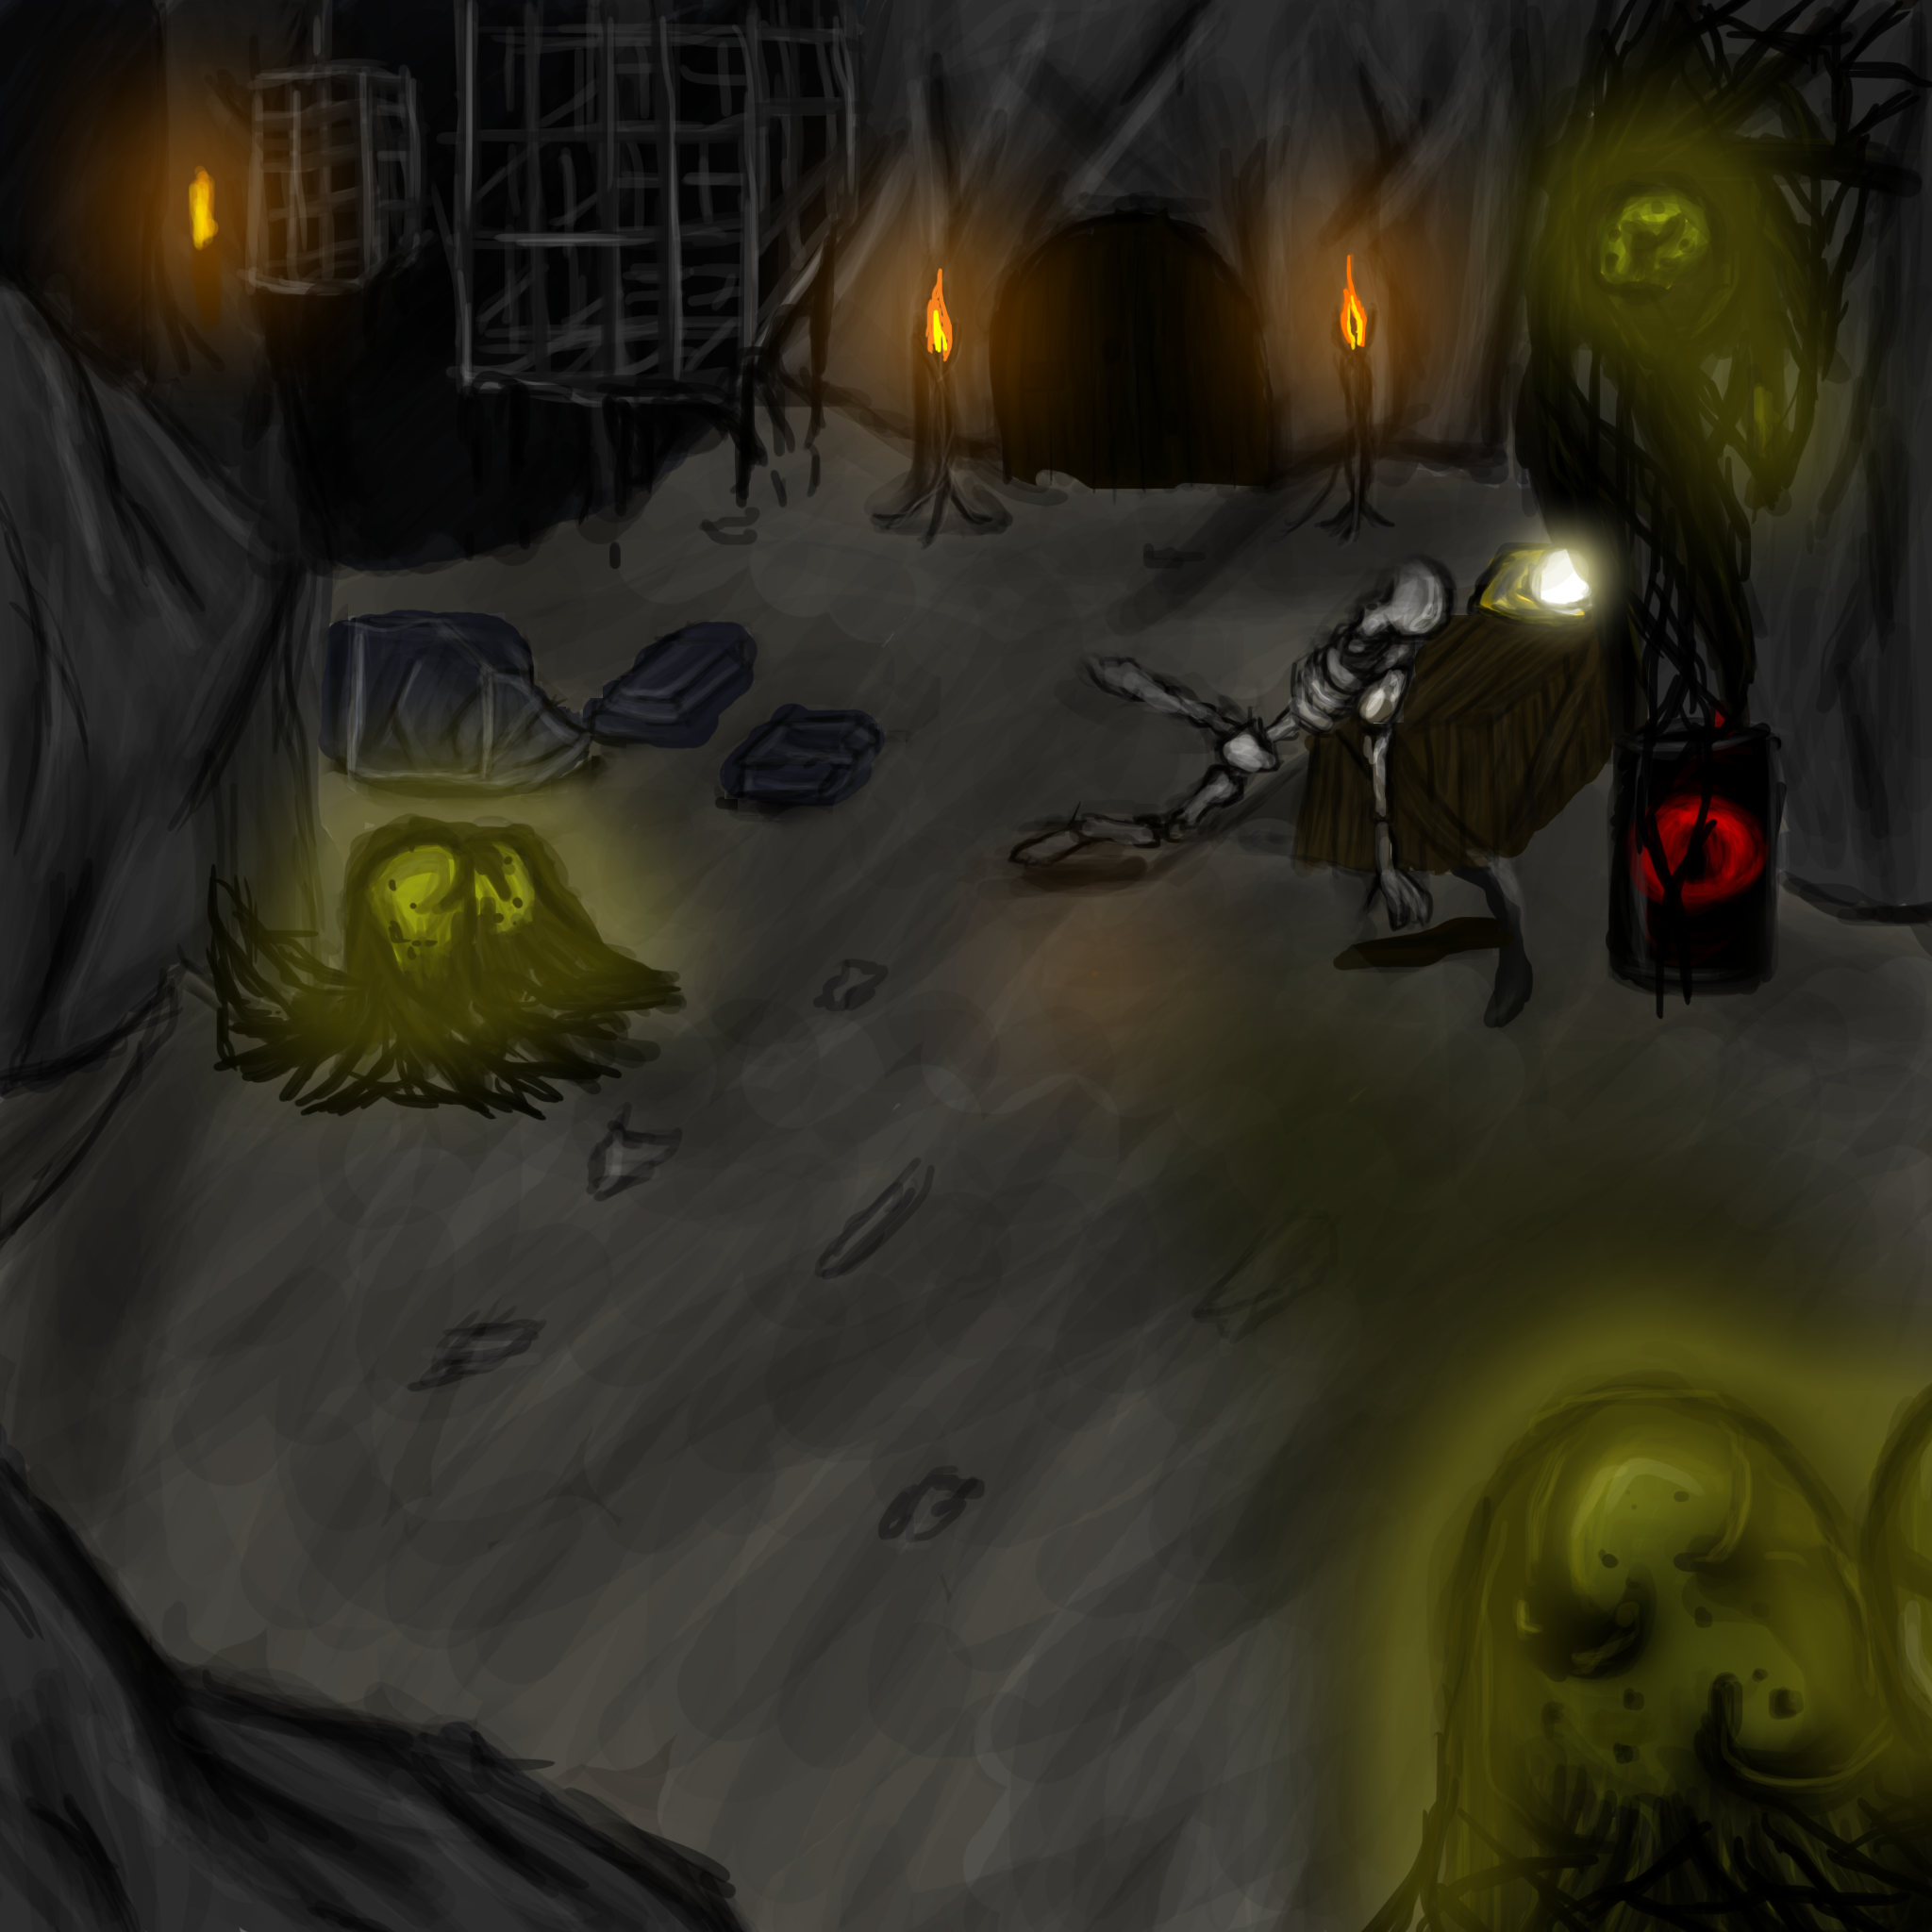
Art.
Concept art.
Artstyle.

Slide 6
Planning.
Backlog.
Assetlist.
Trello.
Taakverdeling.

Slide 7
Ux / Level design.
Uitleg zone.
Uitleg Fun to play factor.
Uitleg hoe de game informatie communiceert met de gebruiker.
Uitleg game flow van begin tot eind.

Slide 8
Code.
Schematisch overzicht van de op te leveren code.
Structuur uitleg.

Slide 9
Oplevren.
Doel voor ogen van het einde van GL2.
Uitleggen wat de bedoeling is van de game tijdens de prototype presentatie.

